Slide 1
Здравното възпитание в учебни часове
ОУ „Стою Шишков“, село Търън
Април 2022 година

Slide 2
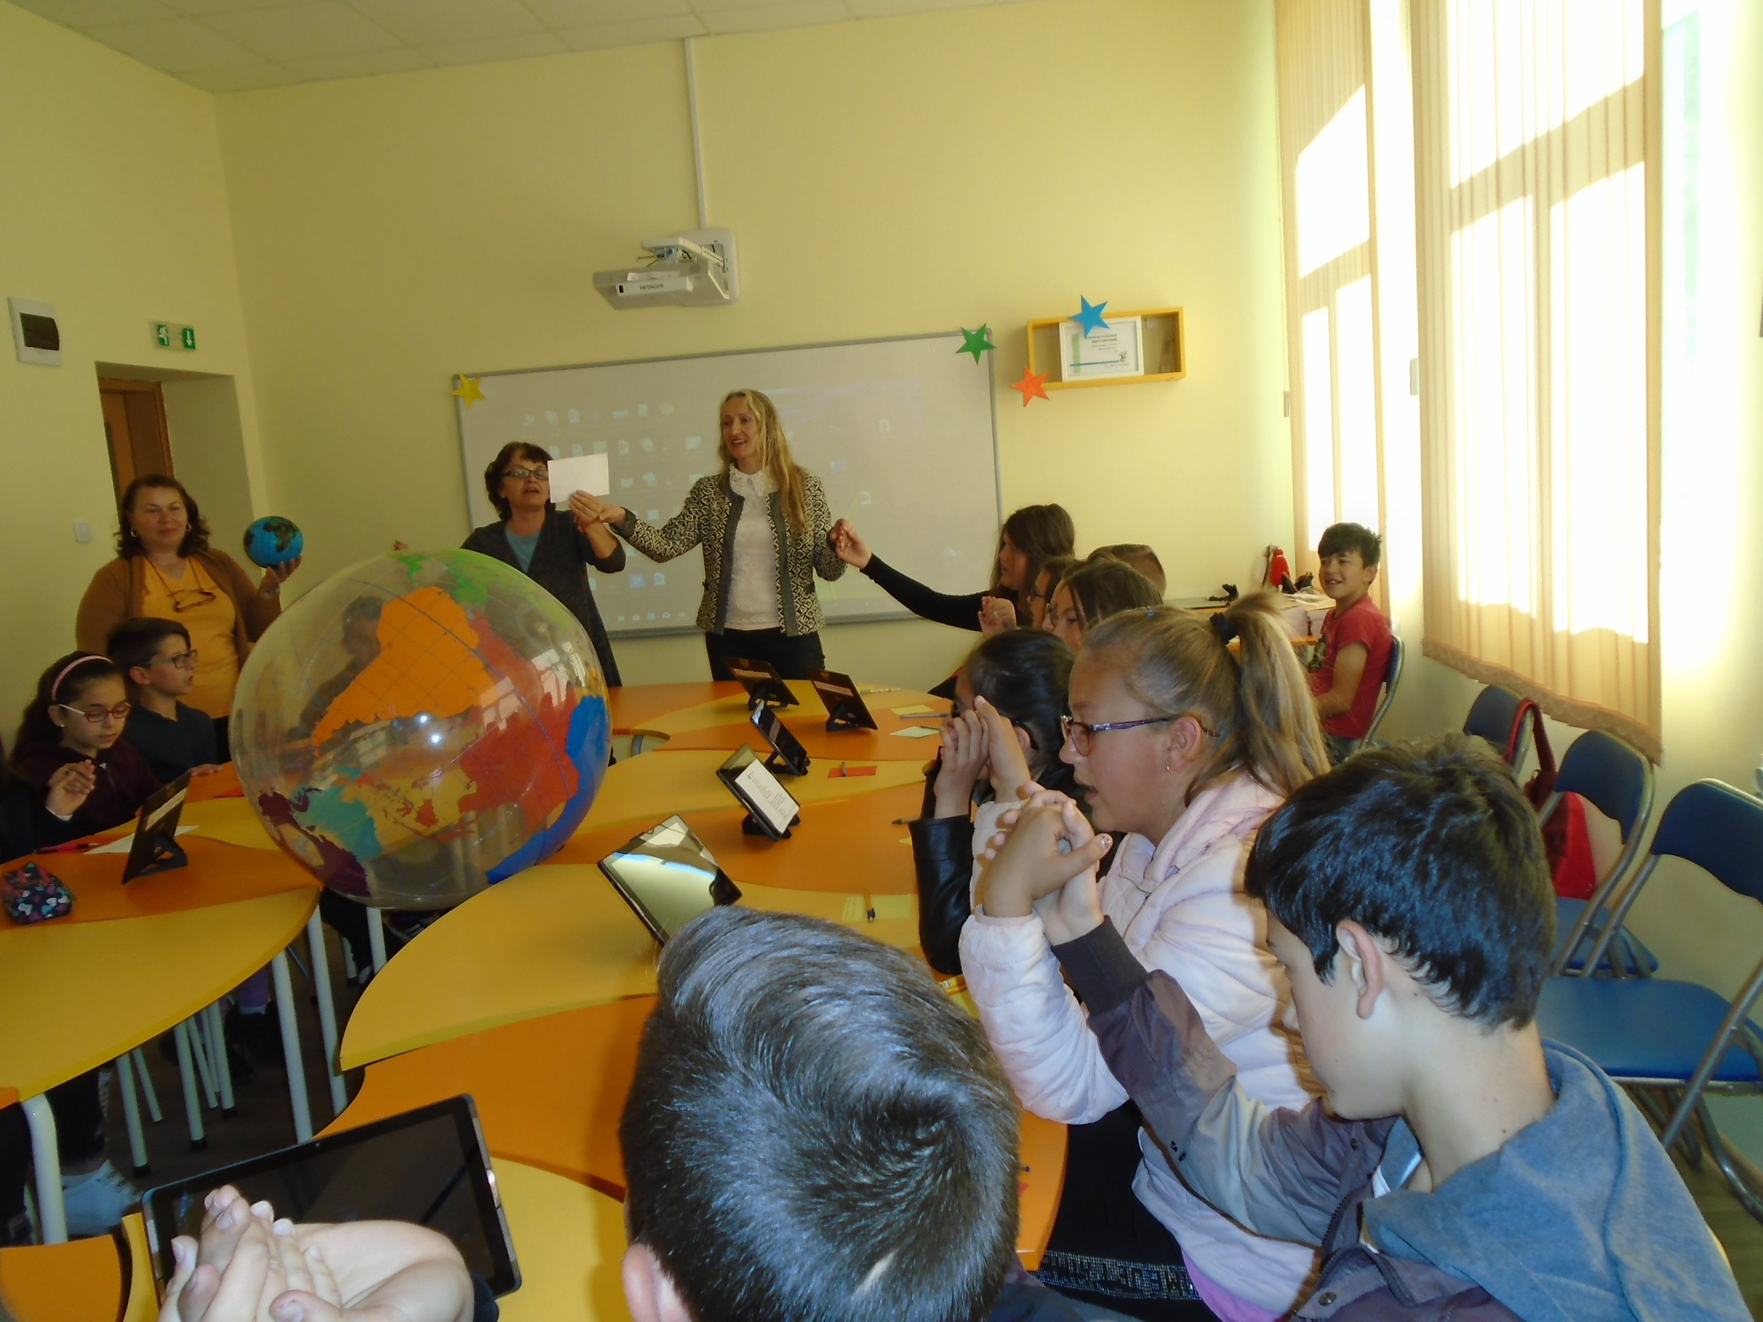
Съдържание
Раждането на идеята за здравно възпитание.
Представяне на учебните програми.
Възпитателни методи
Очаквани резултати
Инструменти.

Slide 3
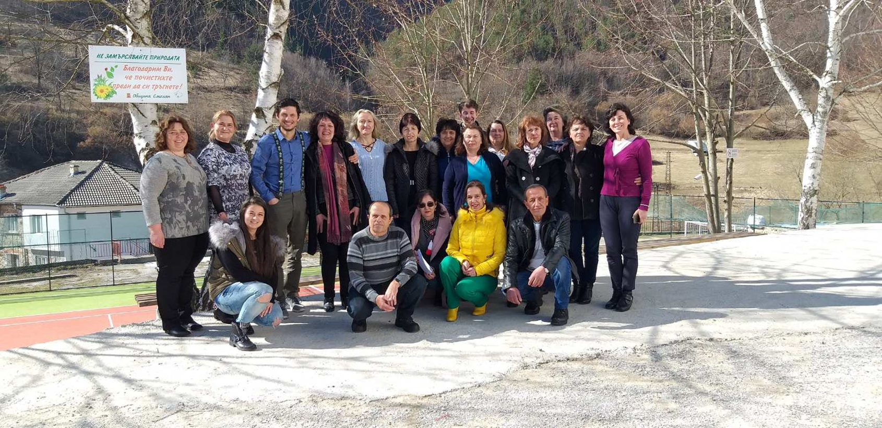
Раждането на идеята

Slide 4
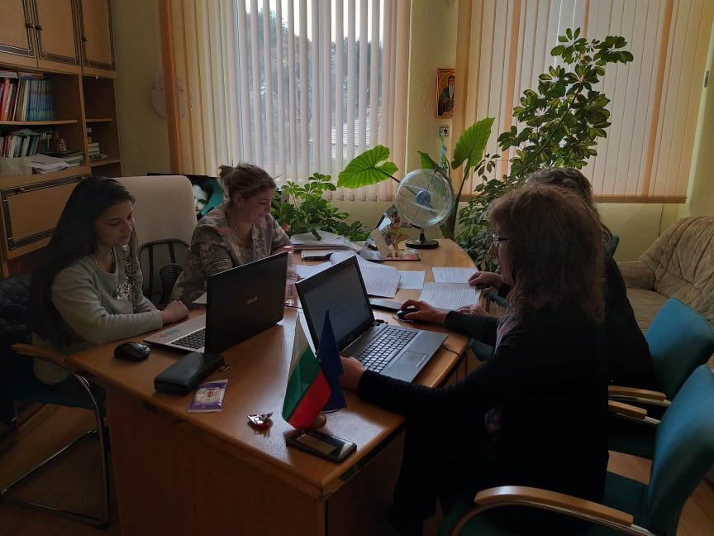
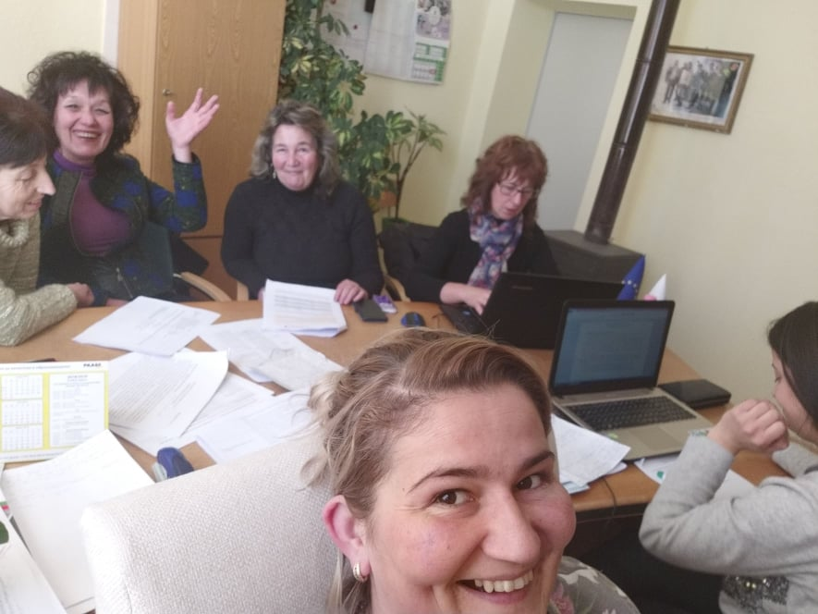
Екипът, създал програмите
6.12.2018 година
25.01.2019 година

Slide 5
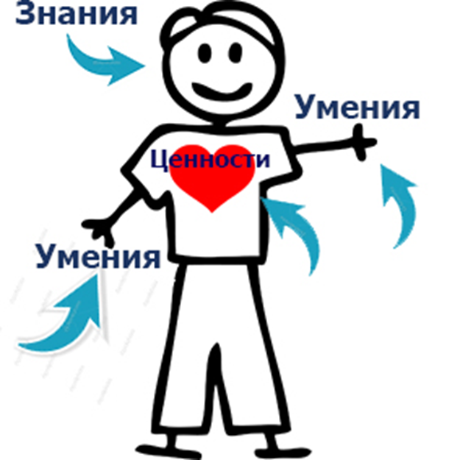
Представяне на учебните програми
Ядро на учебно съдържание
Грижа за себе си

Slide 6
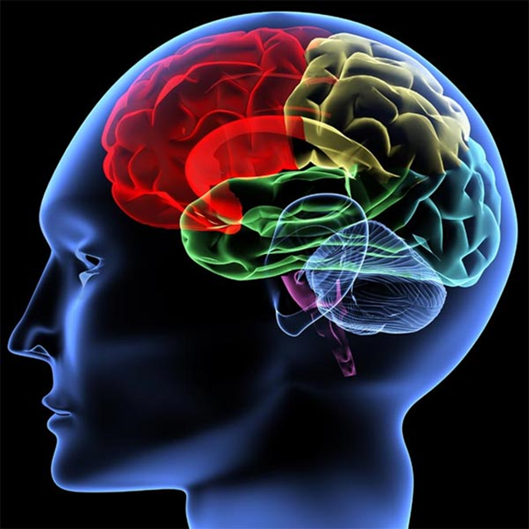
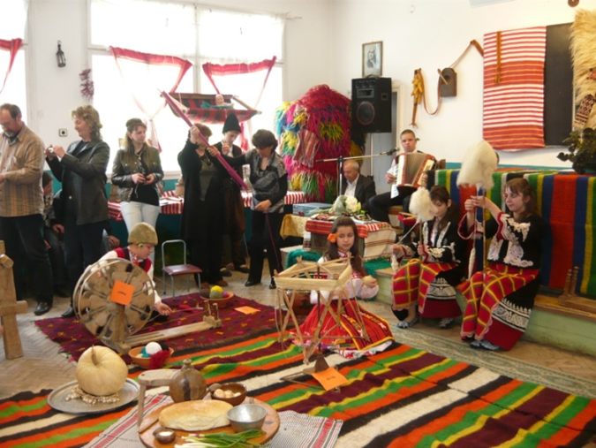
Ядро на учебно съдържание „Грижа за другите“
Социално и емоционално учене
Управление на взаимоотношения

Slide 7
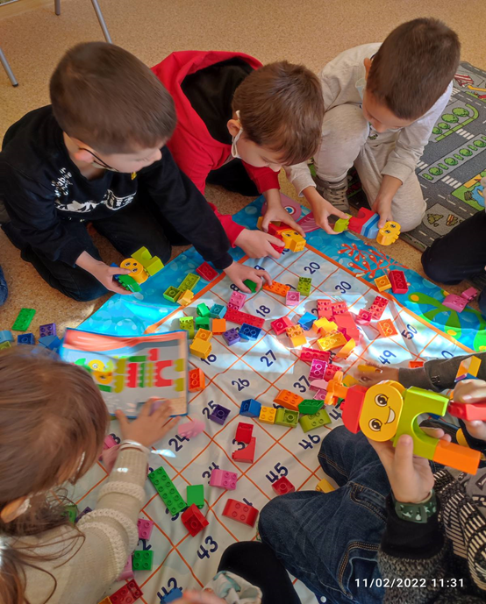
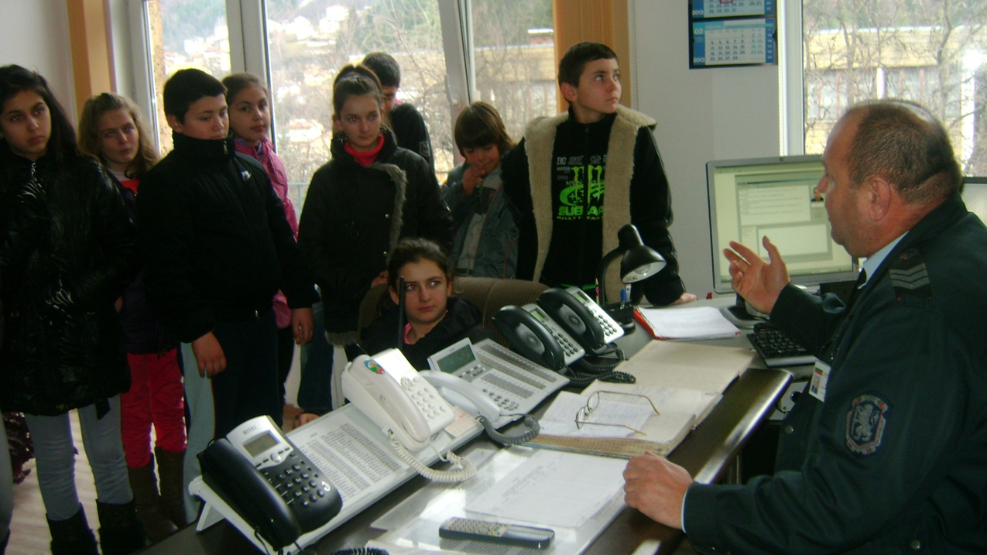
Ядро на учебно съдържание „Грижа за другите“

Slide 8
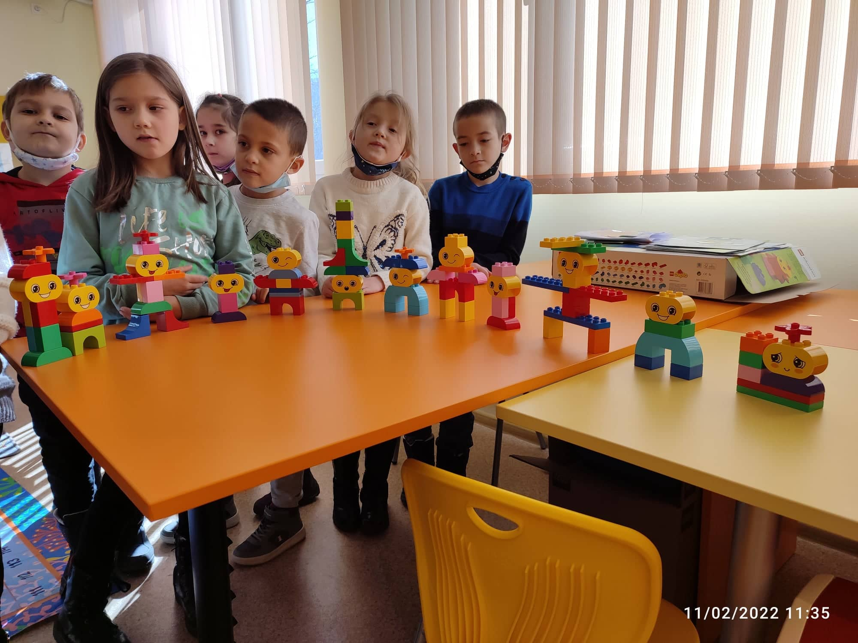

Slide 9
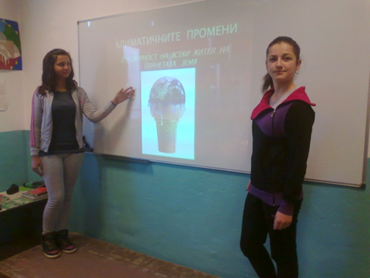
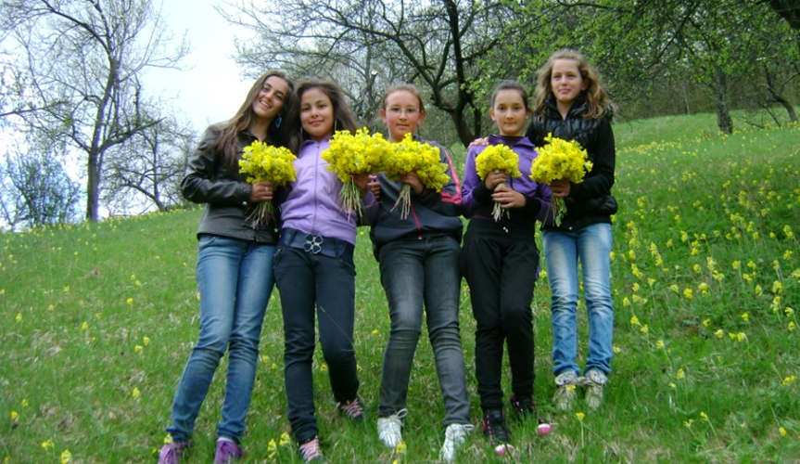
Ядро на учебно съдържание „Грижа за планетата“

Slide 10
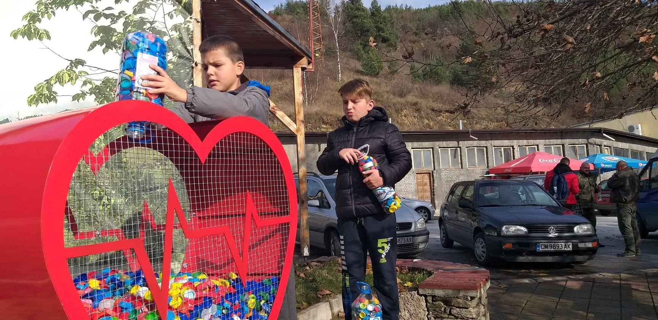
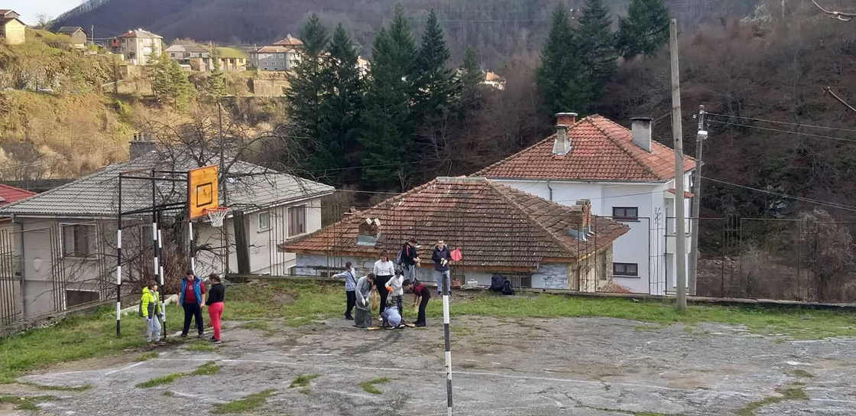
Ядро на учебно съдържание „Грижа за планетата“

Slide 11
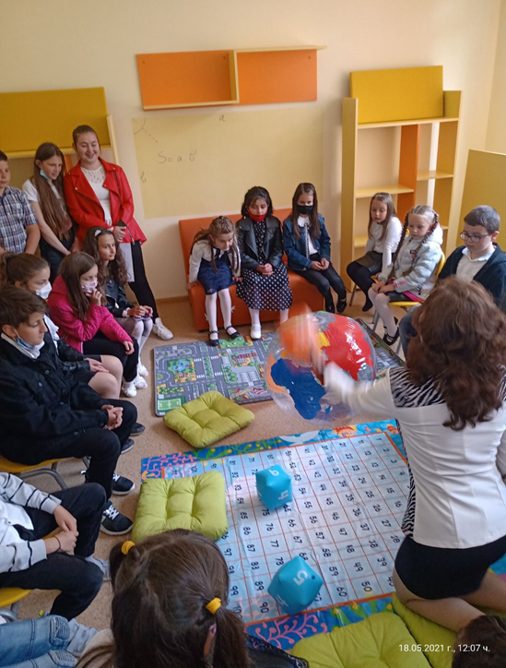
Възпитателни методи
ИГРА
ПСИХО ДРАМА
ФОРУМ ТЕАТЪР
ЕКСПЕРИМЕНТ
РЕШАВАНЕ НА ПРОБЛЕМ
УПРАВЛЕНИЕ НА КОНФЛИКТ

Slide 12
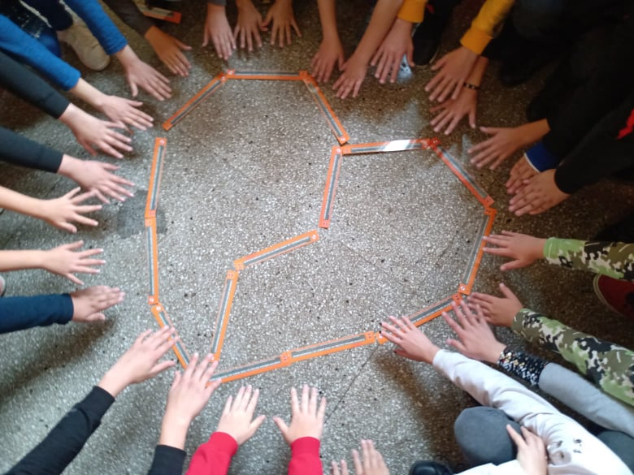
ОЧАКВАНИ РЕЗУЛТАТИ
ХОЛИСТИЧНО ЗРАВЕ
АКАДЕМИЧЕН НАПРЕДЪК
ДАЛЕЧНИ СОЦИАЛНИ ХОРИЗОНТИ
АНГАЖИРАНОСТ
ГРАЖДАНСКО САМОСЪЗНАНИЕ

Slide 13
Холистично здраве
Учениците вече разпознават емоциите си; умеят да ги управляват и да носят отговорност за поведението си, за отношението си към другите и към планетата.
Повишена е психическата устойчивост на децата към външни въздействия. Учениците познават природата на конфликта и го приемат като възможност за развитие.
100% от учениците ни се хранят с топла прясно приготвена храна.
Повишен е интересът към дейности с висока двигателна активност. Това пряко кореспондира с понижената заболеваемост сред децата ни.
Познават се опасностите на съвременната дигитална среда и някои алгоритми за избягването им.

Slide 14
Академичен напредък
Подобрено е умението за учене. /Високи резултати на НВО/.
Повишен е интересът към учебните дейности /няма отсъствия по неуважителни причини/
Уважението към труда на учителя е в ценностната система на учениците.
Наблюдава се желание за включване в повече конкурси, състезания и извънкласни мероприятия. /театрална трупа, акордеонен оркестър, арт терапия/.

Slide 15
Далечни социални хоризонти
Учениците се запознават с интересни личности и специалисти в различни области /бизнесмени, еколози, психолози, експерти по храните и водата/
Влизат в досег с интересни професии и разширяват възможностите си за социални контакти и избор.
Добиват самочувствието на ценни хора, които могат да носят отговорност за социалното си благополучие.

Slide 16
Ангажираност и гражданско самосъзнание
Ангажираност
Гражданско самосъзнание
Учениците се чувстват като част от екипа с учителите си.
Имат усещането, че от тях зависи какво се случва в класната стая и как успяват.
Учениците опознават структурите на държавата, посещават институции и разбират как работят те в полза на гражданите.
Чувстват се пълноценни граждани с права и отговорности.

Slide 17
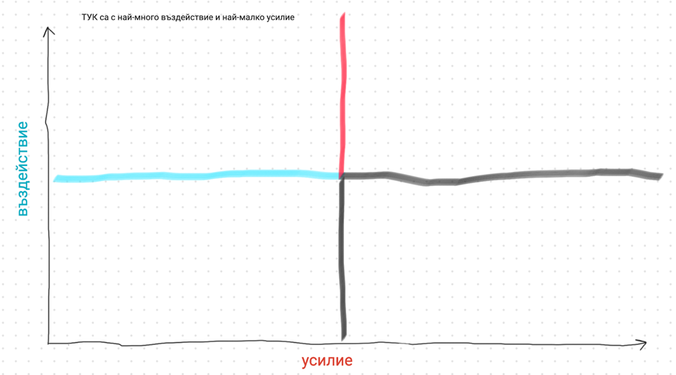

Инструменти

Slide 18
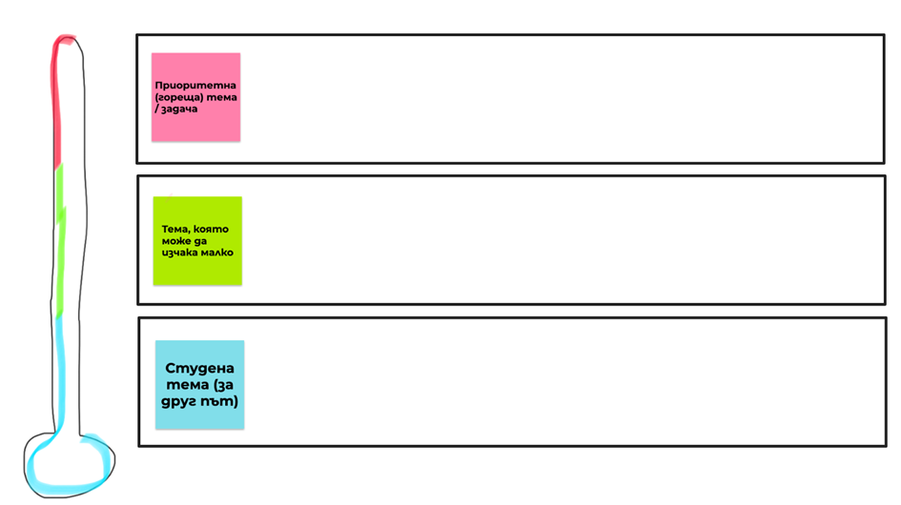
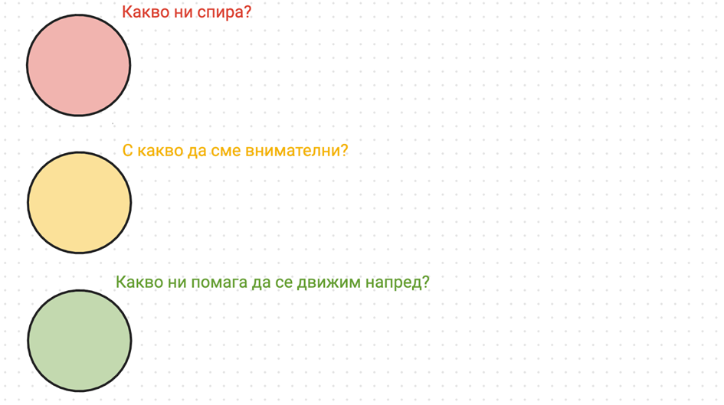
Инструменти

Slide 19
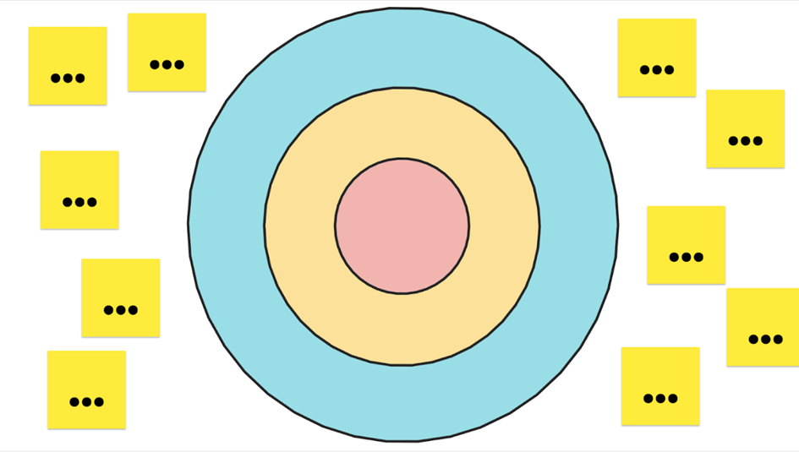
Инструменти
Рефлексия:
Какво приех в моята ценностна система?
Какво мога още да развивам като убеждения?
Какво ме притеснява?

Slide 20
Обратна връзка
Докато слушахте представянето, какво се питахте?
Вашето мнение за здравното възпитание с една дума:

Slide 21
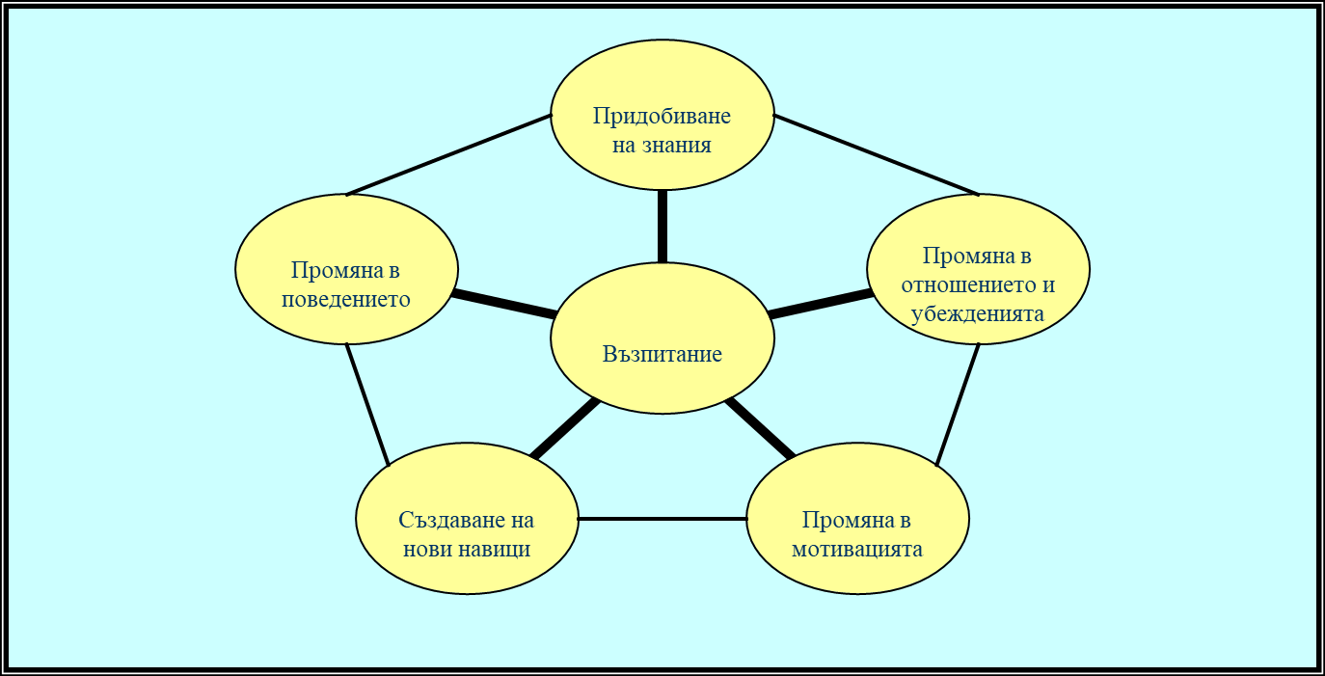
Дискусия Образование – възпитание?“

Slide 22
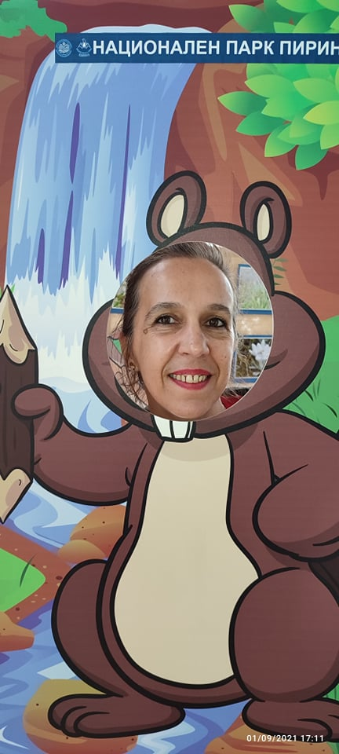
Благодаря за вниманието!
Диана Димитрова
„Да дадем на децата мъдростта на нашето време и крила да летят успешно в своето време!“

